Slide 2
Правильное дыхание очень важно для развития речи, так как дыхательная система - это энергетическая база для речевой системы. Дыхание влияет на звукопроизношение, артикуляцию и развитие голоса. Регулярные занятия дыхательной гимнастикой способствуют воспитанию правильного речевого дыхания с удлиненным, постепенным выдохом, что позволяет получить запас воздуха для произнесения различных по длине отрезков.

Slide 3
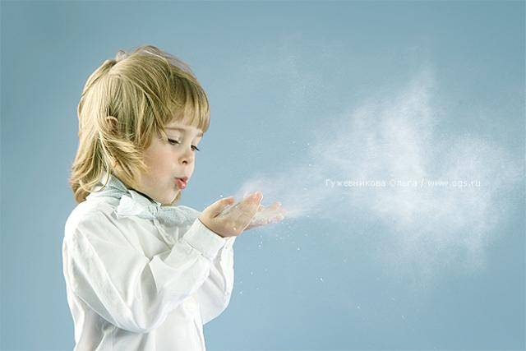
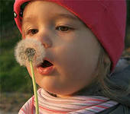

Slide 4
Цель:
1. развитие глубокого вдоха и длительного выдоха; 2.выработка у детей умения правильно дышать в процессе речи
Задачи:
1. Увеличение подвижности грудной клетки. 2. Активизация всех дыхательных мышц. 3. Увеличение жизненной емкости легких. 4. Устранение застойных явлений.

Slide 5
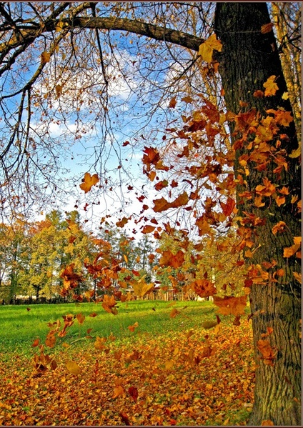
«Ветер и листья»
Ребята делают глубокий вдох, задерживают дыхание и на выдохе,
раскачивая поднятыми руками,
продолжительно произносят звук «ф».
Затем на одном выдохе произносят несколько раз звук «п»,
делая ступенчатый выдох, и постепенно опускают руки вниз («листья опадают»)

Slide 6
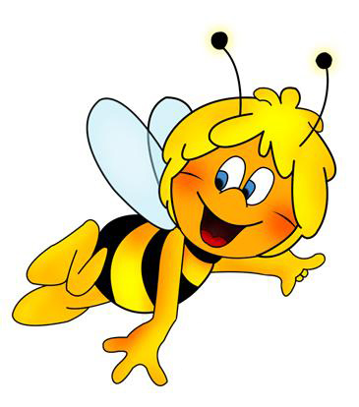
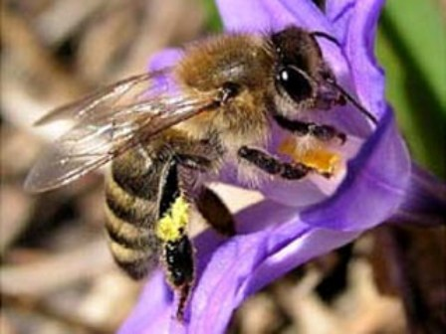
«Пчела»
Пчелка, гуди,
Легко взмахивают кистями рук.
В поле лети.
С поля лети –
Медок неси.
Ж-ж-ж…Ам!
Вращать перед собой указательными пальцами,
продолжительно произнося на выдохе звук «ж».
В конце сделать активный короткий вдох и, быстро выдыхая, сказать: «Ам!»

Slide 7
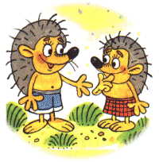
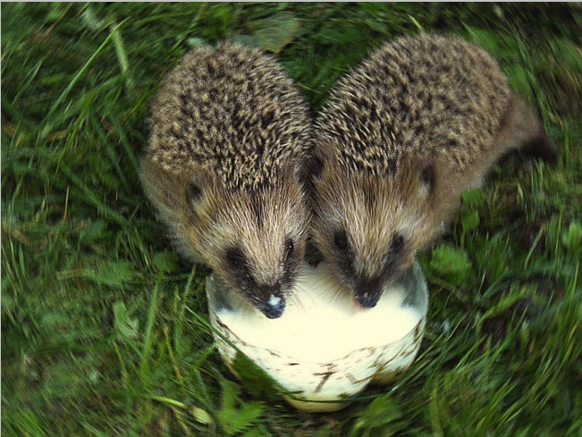
«Ежик»
После активного вдоха через нос ребята на выдохе произносят «пых – пых»,
энергично работая мышцами живота.
Встретил в чаще еж ежа.
- Как погода, еж?
- Свежа.
И пошли домой дрожа,
Съежась, сгорбясь, два ежа.

Slide 8
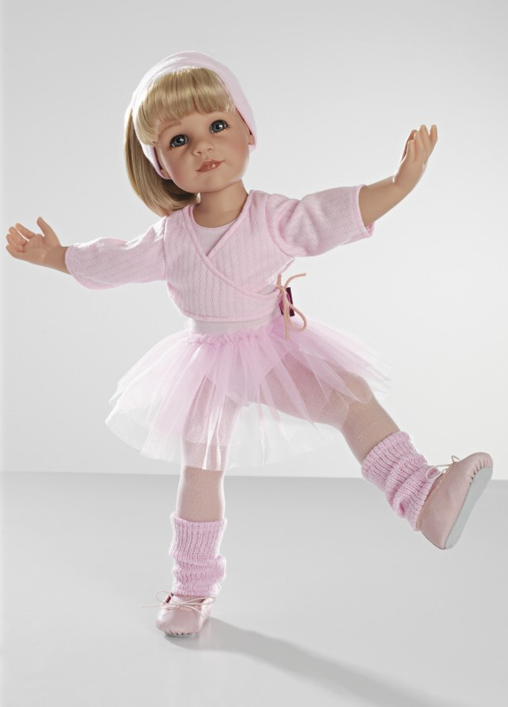
«Пожалеем Мишку»
Дети дуют на ладошку как можно дольше, стараясь,
чтобы воздух выходил равномерной струей.
Мишка наш совсем здоров-
Даже танцевать готов.
Ну и веселье у куклы и Мишки
Полечку пляшут без передышки.

Slide 9
«Шарик»
Шарик мой воздушный.
Какой ты непослушный!
Зачем ты отвязался,
Зачем помчался ввысь?
Вернись скорее, шарик!
Вернись!...
Поднять руки вверх – вдох, медленно опускать вниз –
длительный выдох с произнесением звука «Ш-ш-ш..»

Slide 10
«Дед Мороз»
Как подул Дед Мороз –
В воздухе морозном
Полетели, закружились
Ледяные звезды.
Дети берут снежинки на ниточках и долго дуют на них,
наблюдая за кружением снежинок, пока педагог читает стихотворение.
Кружатся снежинки в воздухе морозном.
Падают на землю кружевные звезды.
Вот одна упала на мою ладошку.
Ой, не тай, снежинка, подожди немножко.

Slide 11
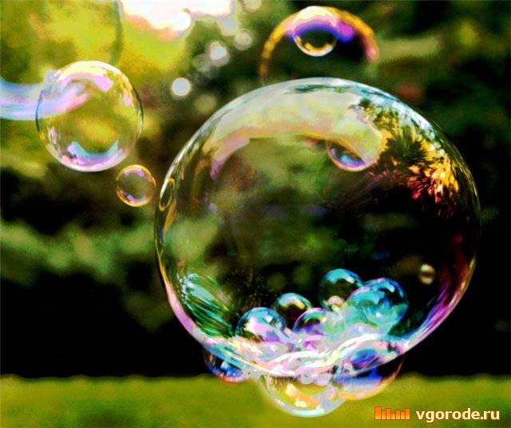
«Пузырь»
Эй, мышонок, посмотри,
Звать к себе, помахивая кистями.
Мы пускаем пузыри:
Синий, красный, голубой.
Перед называнием каждого цвета, сильно надуть щеки и быстро выдохнуть.
Выбирай себе любой!

Slide 12
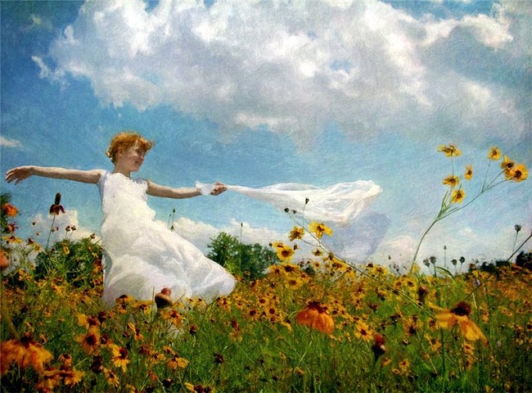
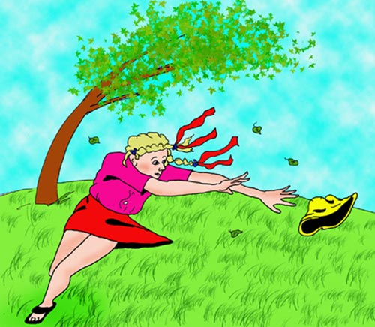
«Ветер» 1.
Дует легкий ветерок – ф-ф-ф….
И качает так листок – ф-ф-ф….
Выдох спокойный, ненапряженный.
Дует сильный ветерок – ф-ф-ф-…
И качает так листок – ф-ф-ф…
Активный выдох.
Дует ветерок, качаются листочки
И поют свои песенки.
Осенние листочки
На веточках сидят,
Осенние листочки
Детям говорят;
Осиновый – а-а-а-…
Рябиновый –и-и-и…
Березовый – о-о-о…
Дубовый –у-у-у…
«Ветер» 2.
Вытянуть губы вперед трубочкой, как при звуке «у»,
и произнести длительный выдох.

Slide 13
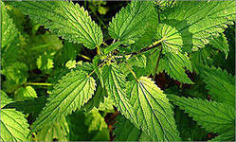
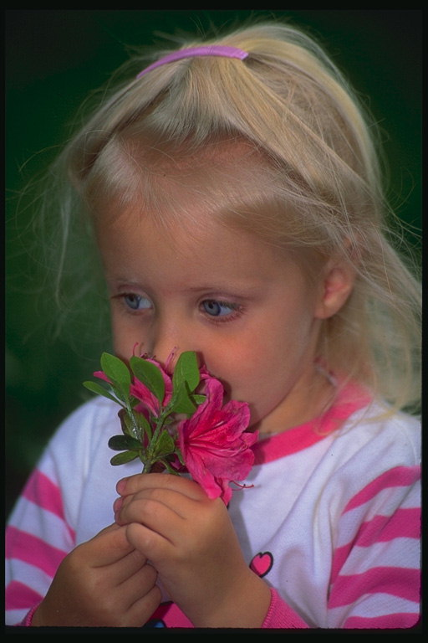
«Аромат цветов»
Дети через нос делают спокойный вдох,
задерживают дыхание и продолжительно выдыхают, произносят «А – ах!»
В апреле, в апреле луга запестрели.
С прогулки букеты приносим в апреле.
Крапивы немного домой притащи –
Пусть бабушка сварит зеленые щи.

Slide 14
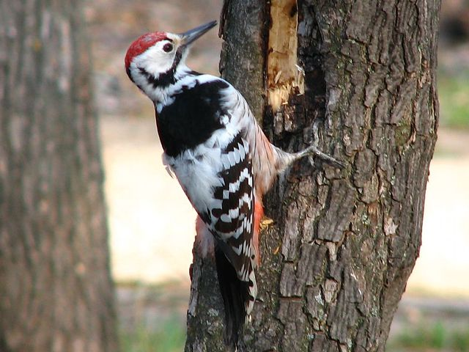
«Дятел»
Дети на выдохе произносят как можно дольше «д-д-д…»,
ударяя кулачками друг о друга.

Slide 15
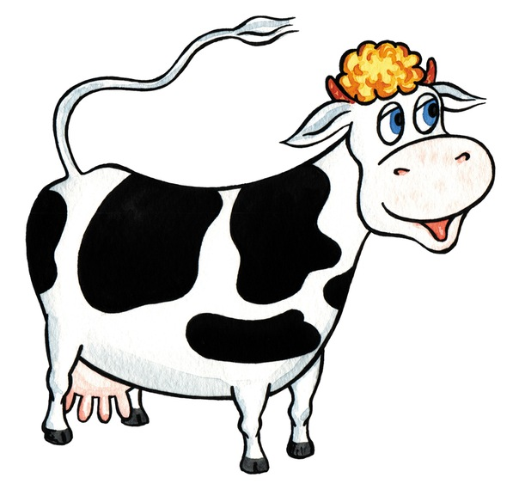
«Корова»
Дети указательные пальцы приставляют к голове («рога»),
делают глубокий вдох через нос,
немного задерживают дыхание и на выдохе продолжительно
тянут «му – у…», стараясь, чтобы звук был ровным.

Slide 16
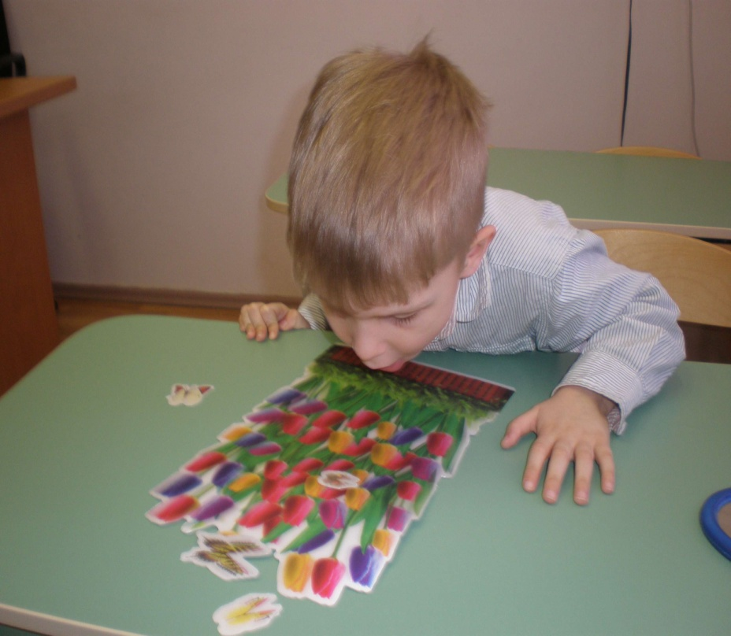
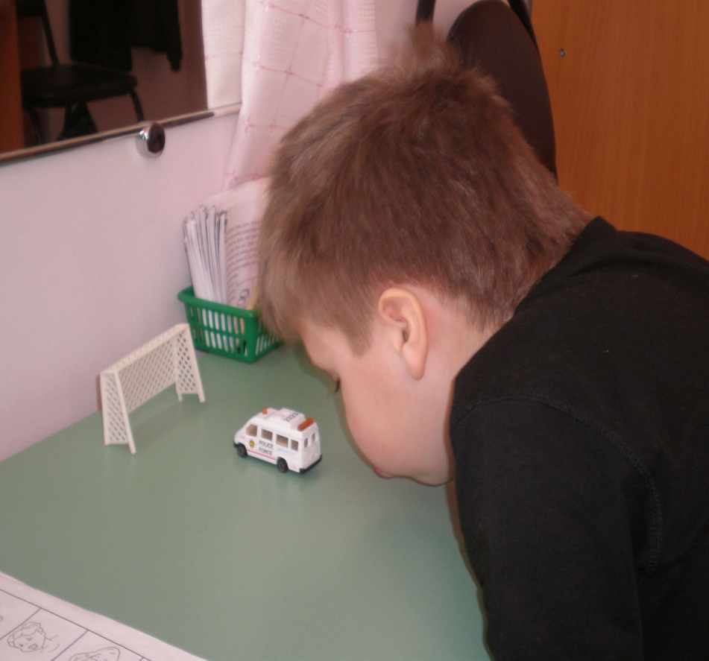

Slide 17
Желаем успеха !

Slide 18
Презентацию подготовила:
Учитель – логопед ГБОУ д/с № 2645
Паскалова Ольга Викторовна

